Slide 1
Отслеживание объектов на видео с использованием фильтра частиц
Студент Фроловская Елена, ИУ7-29
Научный руководитель: Шляева Анна Викторовна

Slide 2
Цель работы
Разработка метода отслеживания объектов в видеопотоке, способного работать одновременно с несколькими объектами

Slide 3
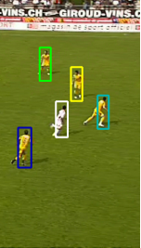
Пространство состояний
Вектор состояния
Уравнение движения
Уравнение измерения
Notes:
Zk не обязательно то же самое, что и xk: например, x описывает позицию и ориентацию объекта, z – интенсивность пикселов изображения и его контуры

Slide 4
Вероятностный подход
Цель: вычислить плотность распределения вероятности вектора состояния на текущем шаге
Стадии:
Предсказание
Обновление (фильтрация)
в момент известно

Slide 5
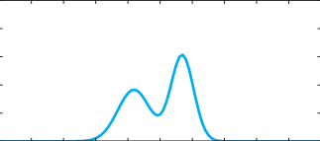
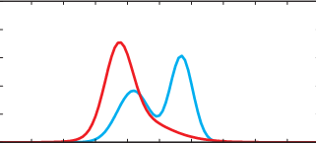
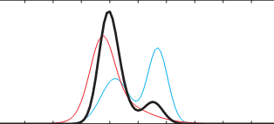
Вероятностный подход
Предсказание
Априорная плотность
распределения
Новое измерение
Функция правдоподобия
Обновление
Постериорная плотность
распределения
Notes:
Что такое функция правдоподобия?
Это вероятность заданного события при различных значениях параметра, т.е. функция, зависящая от параметра при фиксированном событии. Показывает, насколько правдоподобен выбранный параметр при заданном событии

Slide 6
Фильтр частиц
Аппроксимация плотности распределения взвешенным набором частиц
Этапы
Изменение (evolution)
Перевыборка (re-sampling)
Распространение (propagation)

Slide 7
Фильтр частиц
распределены согласно
Генерация новых частиц из распределения
Вычисление новых
весов
распределены согласно
Notes:
Q – proposal distribution, выбирается рандомно, но от его выбора зависит успех

Slide 8
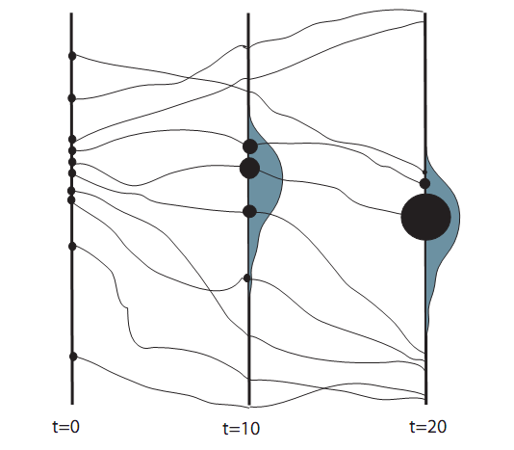
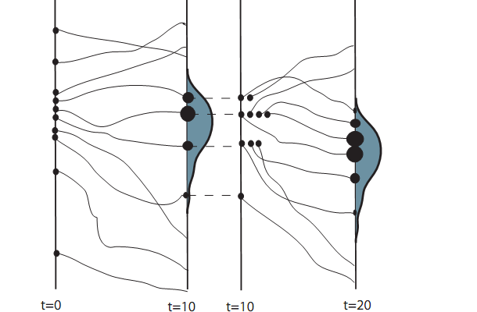
Фильтр частиц
Вырождение
Перевыборка

Slide 9
Идентификация наблюдений
Установление соответствия «Наблюдение - цель»
Алгоритмы
Ближайший сосед (Nearest Neighbour, NN)
Отслеживание объектов на основе множества гипотез (Multiple Hypothesis Tracking, MHT)
Совместная вероятностная идентификация данных (Joint Probabilistic Data Association, JPDA)

Slide 10
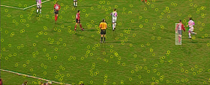
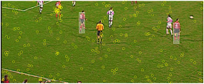
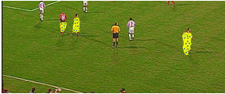
Пример работы

Slide 11
Спасибо за внимание
To be continued….

